Slide 1
Информатика Практикум
Язык программирования C++
Виденин Сергей Александрович

Slide 2
План урока
Структура программы
Переменные
Типы данных
Статическая типизация и преобразования типов
Константы
Арифметические операции
Условные выражения

Slide 3
Структура программы

Slide 4
Переменные
Переменная имеет тип, имя и значение.
Тип определяет, какую информацию может хранить переменная.

Slide 5
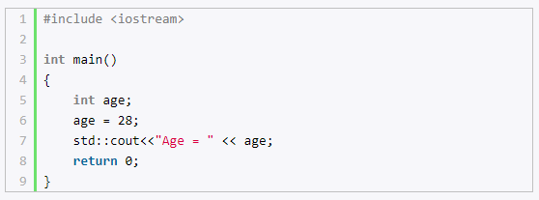
Инициализация

Slide 6
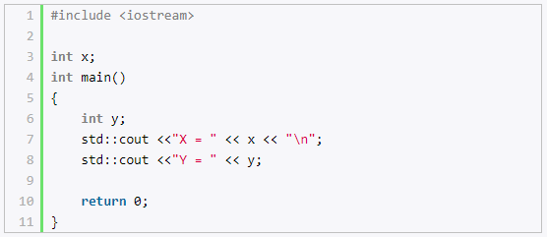
Инициализация по умолчанию

Slide 7
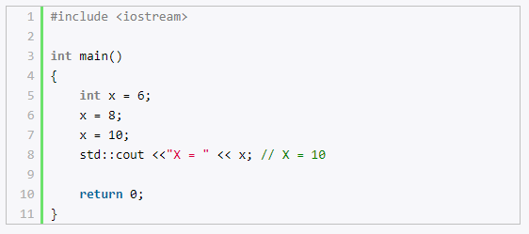
Изменение значения

Slide 8
Типы данных
Каждая переменная имеет определенный тип.
Тип определяет, какие значения может иметь переменная, какие операции с ней можно производить и сколько байт в памяти она будет занимать.
int: представляет целое число
float: представляет вещественное число
bool: логический тип

Slide 9
Статическая типизация
Ряд преобразований компилятор может производить неявно, то есть автоматически. Например:

Slide 10
Безопасные преобразования:

Slide 11
Константы
Константа определяется практически также, как и переменная за тем исключением, что в начале определения константы идет ключевое слово const.
Если же мы захотим после определения константы присвоить ей некоторое значение, то компилятор не сможет скомпилировать программу и выведет ошибку

Slide 12
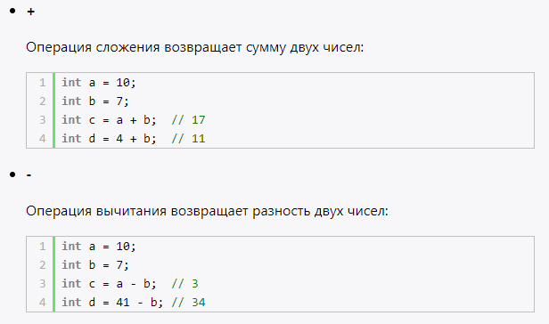
Арифметические операции

Slide 13
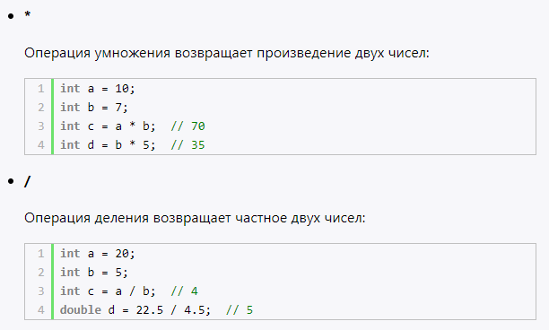

Slide 15
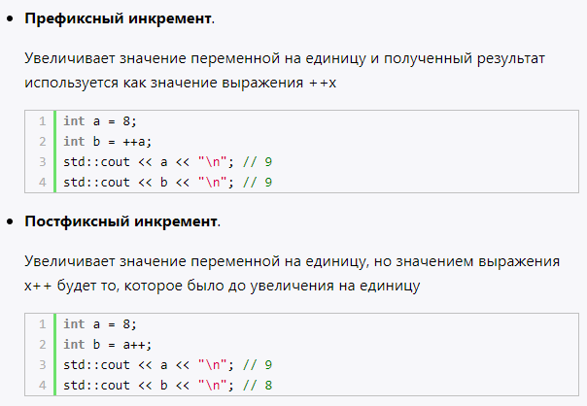

Slide 16
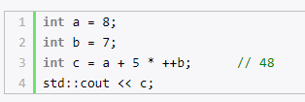
Приоритет операции
+ (инкремент), - (декремент)
* (умножение), / (деление), % (остаток от деления)
+ (сложение), - (вычитание)

Slide 17
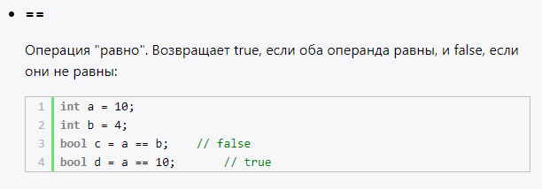
Условные выражения

Slide 18
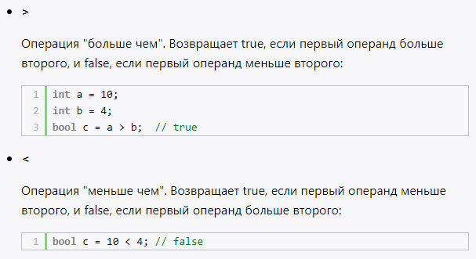

Slide 19
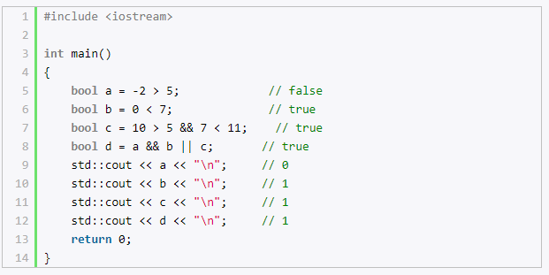

Slide 20
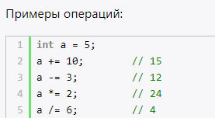
Операции присваивания

Slide 21
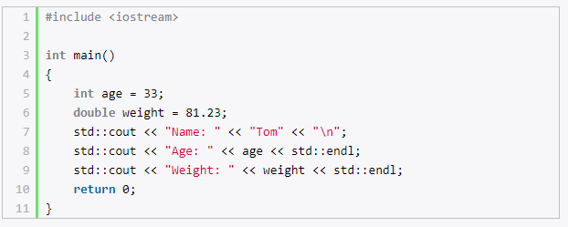
Ввод и вывод в консоли

Slide 22
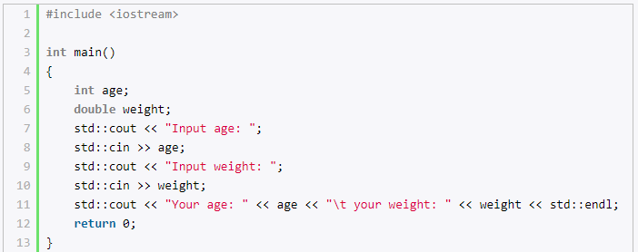
Считаем данные с консоли:

Slide 23
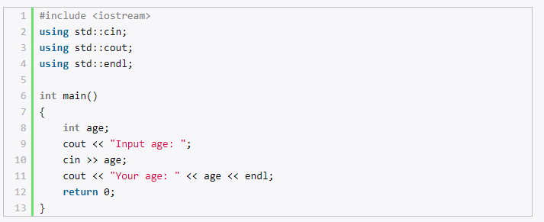
Пространства имен и using

Slide 24
Условные конструкции

Slide 25
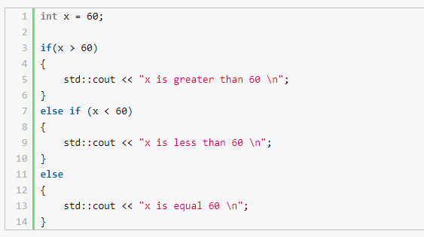

Slide 26
Циклы
for
while
do...while

Slide 27
Цикл while
Цикл while выполняет некоторый код, пока его условие истинно, то есть возвращает true.
Он имеет следующее формальное определение:

Slide 28
Цикл for
Цикл for имеет следующее формальное определение:

Slide 29
Задачи на арифметику:
Создать консольное приложение, которое рассчитывает площадь и периметр прямоугольника, стороны которого вводятся пользователем с клавиатуры.
Составить алгоритм увеличения всех трех, введённых с клавиатуры, переменных на 5,если среди них есть хотя бы две равные. В противном случае выдать ответ «равных нет».
Организовать ввод двухзначного натурального числа с клавиатуры. Программа должна определить наименьшую и наибольшую цифры, которые входят в состав данного натурального числа.

Slide 30
Задачи на циклы
1. Найдите сумму 1+2+3+…+ n, где число n вводится с клавиатуры.
2. Даны натуральные числа от 35 до 87. Вывести на консоль те из них, которые при делении на 7 дают остаток 1, 2 или 5.
3. В спортзал ежедневно приходит какое-то количество посетителей. Необходимо предложить пользователю ввести такие данные: сколько человек посетило спортзал за день, ввести возраст каждого посетителя и в итоге показать возраст самого старшего и самого молодого из них, а также посчитать средний возраст посетителей.
4. На складе имеется определённое количество ящиков с яблоками (в нашем примере 15). Когда подъезжает машина для погрузки, попросить пользователя ввести, сколько ящиков загрузить в первую машину, во вторую и так далее, пока не закончатся ящики с яблоками. Предусмотреть тот случай, когда пользователь введёт количество ящиков больше, чем есть на складе.

